Slide 1
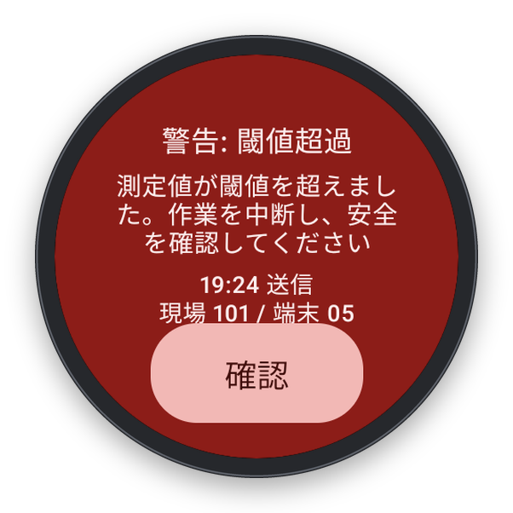
工事現場向け
スマートウォッチ通知システム
試作アプリの動作確認報告
Wear OS 5エミュレーターでの検証結果と、次に決めること
2026年10月19日
Notes:
既存のDB監視システムが閾値超過を検知した時に、作業員のスマートウォッチを鳴らす仕組みの試作報告。画面はすべてWear OS 5のエミュレーター（Google公式の仮想ウォッチ）で、実機に入れるものと同じアプリを動かして撮影した。通知はFirebase経由で実際に送っている。

Slide 2
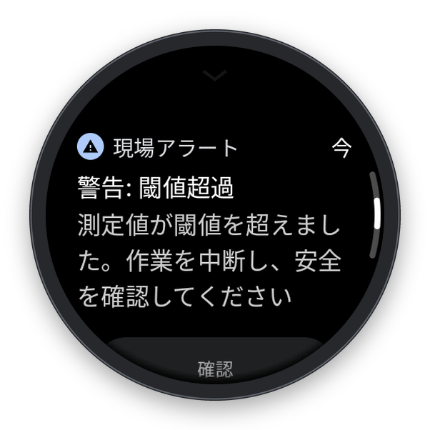
監視システムが異常を検知したら、
作業員の手首へ直接知らせる
知らせる相手
異常を検知した現場で、時計を着けている作業員全員
知らせ方
振動とアラーム音。「確認」が押されるまで繰り返す（最大60秒）
作業員がすること
手首を上げて内容を見て、「確認」を押す
画面: Wear OS 5（API 34）エミュレーターで試作アプリを動かして撮影（2026-10-19）
2
Notes:
既存の監視システムが閾値超過を検知した時、その現場に登録された時計をすべて鳴らす。騒音の多い現場でも気付けるよう、音だけでなく振動でも知らせ、確認されるまで繰り返す。時計はスマホと連動させず、現場のWi-Fiだけで動く。

Slide 3
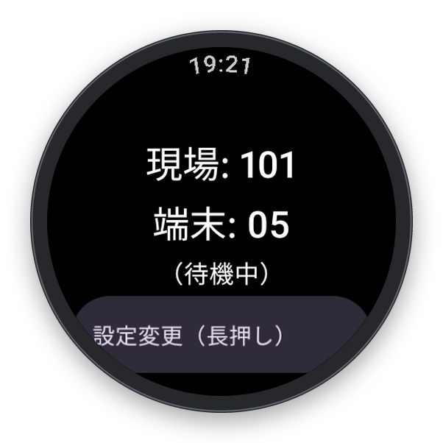
スマホもSIMも使わず、
現場のWi-Fiだけで通知が届く
時計は現場のWi-Fiにつなぐだけで動く。スマホとのペア設定やSIMの契約はいらない。
既存の
監視システム
通知の
送信処理
Firebase Cloud
Messaging
現場の
Wi-Fi
閾値超過を検知する
現場の時計すべてへ送る
Googleの配信サービス
インターネットへの出口
振動と音で知らせる
端末の登録（初回と番号の変更時）: 現場番号・端末番号と通知の宛先ID
工事現場向け スマートウォッチ通知システム 試作の動作確認報告
3
Notes:
送信はGoogleの通知配信サービス（Firebase Cloud Messaging）を使う。時計は現場のWi-Fiからインターネットに出られれば受信できる。時計は起動時と番号の変更時に、時計固有の識別子・現場番号・端末番号と、通知の宛先IDを登録APIに送る。送信処理は既存の監視システムに組み込む想定で、参考実装を用意している。

Slide 4
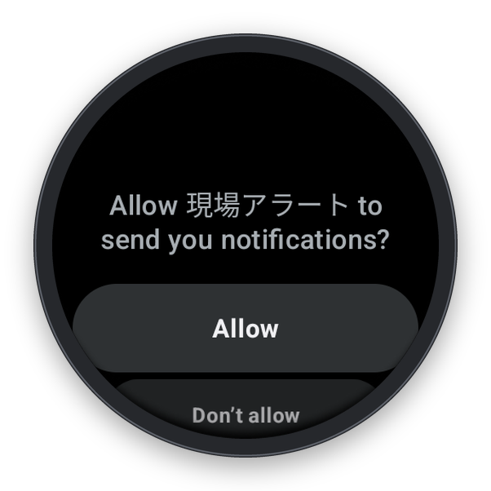
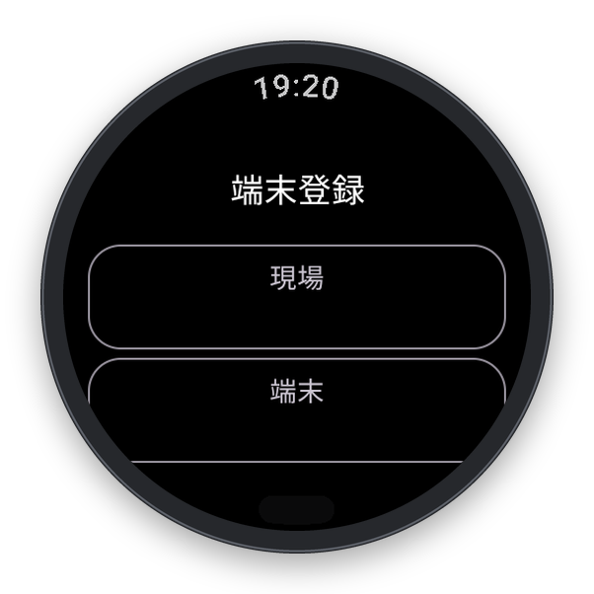
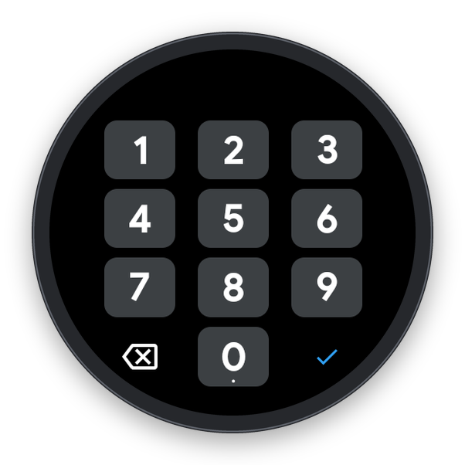
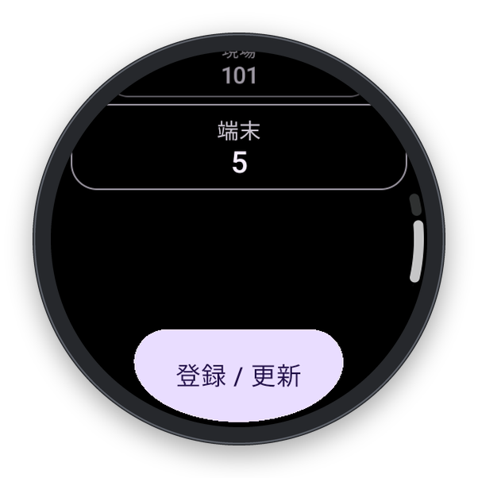
初期設定は、現場番号と端末番号を入れるだけ
1 通知を許可
初回の起動時だけ
（英語表示はエミュレーターのため）
2 番号の入力欄
現場番号と端末番号の
2つだけ
3 数字キーで入力
数字だけのキーが出る
4 「登録 / 更新」
番号がサーバーに
登録される
画面: Wear OS 5（API 34）エミュレーターで試作アプリを動かして撮影（2026-10-19）
4
Notes:
キッティング（配布前の設定）で1台ずつ行う。入力は番号2つだけで、文字入力はない。1の通知許可の画面が英語なのは、エミュレーターのOS部品に日本語訳が入っていないため。実機では日本語で出る想定。番号の範囲は現場番号1〜999999、端末番号1〜999（暫定）。

Slide 5
登録後は、現場番号と端末番号が
大きく表示される
どの現場の何番の端末か、時計を見ればすぐ分かる。
状態は「待機中」「送信中」「未同期」の3つで表示する。
番号の変更は「設定変更」を長押しした時だけ。触れただけでは変わらない。
画面: Wear OS 5（API 34）エミュレーターで試作アプリを動かして撮影（2026-10-19）
5
Notes:
待機画面には常に現場番号と端末番号を出し、取り違えを防ぐ。状態は、待機中（登録済み）、送信中（登録を送っている）、未同期（送れていない。自動で再送する）の3つ。番号の変更は「設定変更」の長押しだけで、触れただけでは入力画面に戻らない。

Slide 6
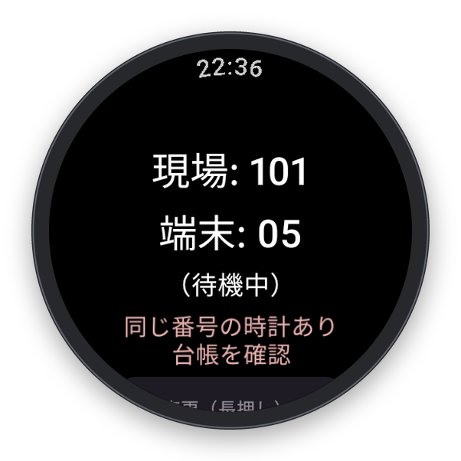
番号を打ち間違えても、
通知が届かなくなる時計は出ない
時計ごとの固有の識別子で登録するので、同じ番号を入れても先の時計の登録は消えない。
通知は現場の時計すべてに届く。番号は貸し出し台帳との照合に使う。
同じ日に番号が重なった時計には「同じ番号の時計あり 台帳を確認」と出る。
画面: Wear OS 5（API 34）エミュレーターで試作アプリを動かして撮影（2026-10-19）
6
Notes:
朝会の後に時計を配り、作業員が貸し出し台帳を見ながら現場番号と端末番号を入力する運用を想定している。サーバーは時計ごとの固有の識別子で登録を管理し、作業員が入力した端末番号は台帳との照合に使う。そのため、同じ日に別の時計と同じ番号を入力しても、先に登録した時計の登録は消えず、両方に通知が届く。重なった時計には「同じ番号の時計あり 台帳を確認」と表示し、管理側の一覧でも重なりが分かる。前日までの登録と番号が重なるのは貸し出しの入れ替えとして扱う（業務日は4時区切り、設定で変更可）。返却・紛失した時計は管理側で登録から外す。

Slide 7
画面が消えた省電力状態でも、
送信から約1秒で鳴り始めた
約1秒
送信
送信処理からFirebase経由で送る
鳴動開始
振動とアラーム音が始まる
測定条件 Wear OS 5エミュレーター、画面消灯、省電力状態（Doze）を強制、Firebase経由の実送信。計測した回の値。
現場のWi-Fiと実機での到達時間は、実機確認で測る。
工事現場向け スマートウォッチ通知システム 試作の動作確認報告
7
Notes:
画面を消し、省電力状態（Doze）を強制した上で、Firebase経由で実際に送った。計測した回では約1秒で振動とアラーム音が始まった。エミュレーターでの値で、現場のWi-Fiと実機での到達時間は別に測る必要がある（実機確認の項目に含めた）。

Slide 8
「確認」されるまで、
振動とアラーム音を最大60秒繰り返す
1秒振動＋0.5秒休止を繰り返す
確認されない場合
60秒で自動停止。通知は残る
「確認」を押した場合
押した時点で止まり、通知も消える
0秒
15秒
30秒
45秒
60秒
振動
アラーム音
工事現場向け スマートウォッチ通知システム 試作の動作確認報告
8
Notes:
振動は「1秒振動＋0.5秒休止」の繰り返し、音はアラームの音として鳴らし続ける。騒音の中で一度きりの短い振動を逃さないよう、確認まで繰り返す方式に決めた（当初案は約7秒で1回）。60秒で止まった後も通知は残り、手首を上げれば内容を確認できる。おやすみモード時の音の扱いは実機で確認する。

Slide 9
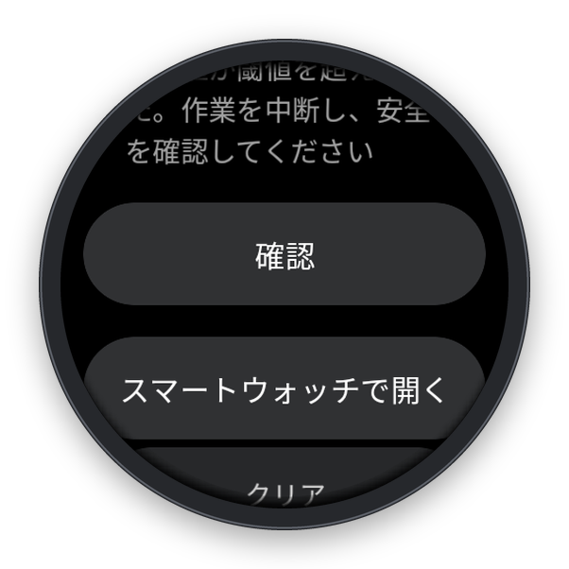
手首を上げると、
警告の内容と「確認」ボタンが表示される
1 通知の表示
警告の題名と本文が出る
2 下へ送ると操作
「確認」で止める
「開く」で警告画面へ
3 警告画面
内容・送信時刻・番号と
大きな「確認」ボタン
画面: Wear OS 5（API 34）エミュレーターで試作アプリを動かして撮影（2026-10-19）
9
Notes:
鳴動中に手首を上げると、通知として警告の題名と本文が出る。下へ送ると「確認」「スマートウォッチで開く」「クリア」が並ぶ。「確認」で鳴動が止まる。「開く」を押すとアプリの警告画面になり、内容・送信時刻・現場と端末の番号、大きな「確認」ボタンが出る。

Slide 10
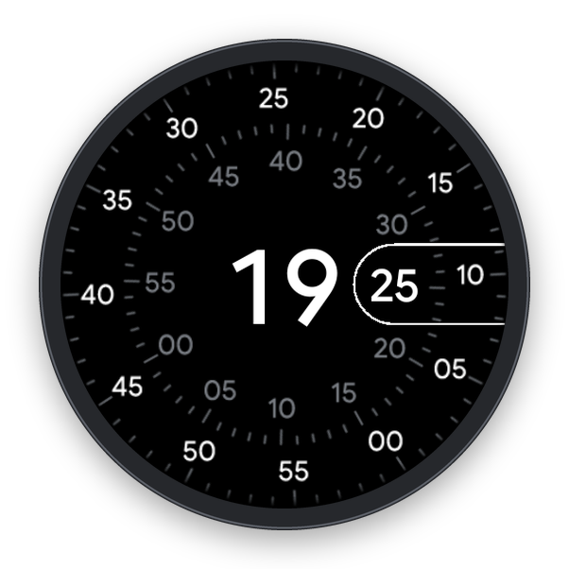
「確認」を押すと、振動と音はすぐに止まる
「確認」を押す
鳴動中の警告画面
振動とアラーム音が続いている
通常の文字盤に戻る
振動・音・通知がすべて止まる
（約1秒後に確認）
画面: Wear OS 5（API 34）エミュレーターで試作アプリを動かして撮影（2026-10-19）
10
Notes:
警告画面または通知の「確認」を押すと、振動・アラーム音が止まり、通知も消える。押してから約1秒後に確かめた時点で、どれも止まっていた。時計は通常の文字盤に戻る。

Slide 11
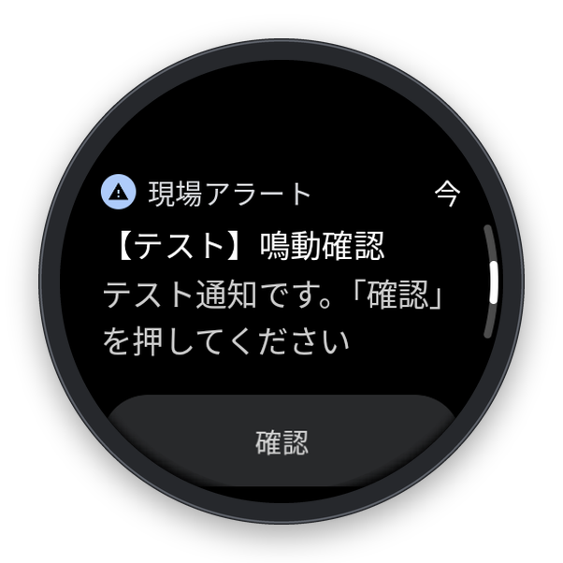
配る前に、テスト通知で
1台ずつ鳴動を確かめられる
管理側の送信ツールで、現場番号と端末番号を指定して送る。
題名の先頭に【テスト】が付き、本番の警告と見分けられる。
鳴り方と「確認」の操作は本番と同じ。キッティングの手順に組み込んだ。
画面: Wear OS 5（API 34）エミュレーターで試作アプリを動かして撮影（2026-10-19）
11
Notes:
キッティングの最後に、管理側の送信ツールから現場番号と端末番号を指定してテスト通知を送る。題名に【テスト】が付くので、本番の警告と見分けられる。鳴り方と「確認」の操作は本番と同じ。

Slide 12
エミュレーターでは、
登録から警告の停止まで一通り動いた
確認項目 | 結果 | 判定
端末の登録 | 番号と宛先がサーバーに保存され、画面が「待機中」になった | 確認済み
画面消灯・省電力中の受信 | 受信して鳴り始めた（計測した回は送信から約1秒） | 確認済み
振動とアラーム音 | 1秒振動＋0.5秒休止の繰り返しと、アラーム音の再生 | 確認済み
自動停止 | 確認されないと60秒で止まり、通知は残る | 確認済み
「確認」での停止 | 振動と音が止まり、通知も消えた | 確認済み
切断中に送った警告 | 接続が戻った後、保持期間（5分）内に届いた | 確認済み
アプリ更新後の受信 | 上書き更新の後も、登録し直さずに受信した | 確認済み
番号の入力 | 数字だけのキーが出た | 確認済み
警告の自動表示 | 自動では全画面にならない。手首を上げると表示された | 代替で対応
未確認: おやすみモード時の音、電池持ち、騒音下での気付き、Google Playからの配信（実機で確認する）
工事現場向け スマートウォッチ通知システム 試作の動作確認報告
12
Notes:
Wear OS 5エミュレーターで、Firebase経由の実送信を使って確認した結果。警告の自動表示だけは想定どおりに動かず、手首を上げて表示する方式で対応した（次のページ）。おやすみモード時の音、電池持ち、騒音下での気付き、Google Playからの配信は未確認。アプリの単体テスト19件、送信処理のテスト34件はすべて成功。

Slide 13
Wear OS 5では、
警告が自動で全画面には表示されない
当初は、受信と同時に画面を点けて警告画面を全面に出す想定だった。Wear OS 5のエミュレーターでは、この仕組み（全画面通知）がOS側で働かなかった。
対応：気付かせるのは振動と音、内容は手首を上げて見る
時計
振動とアラーム音で
知らせる（自動）
作業員
気付いて
手首を上げる
時計
警告の内容と
「確認」ボタンを出す
実機（機種ごと）でも同じ動きかを確かめる。
工事現場向け スマートウォッチ通知システム 試作の動作確認報告
13
Notes:
当初は、受信と同時に画面を点けて警告画面を全面に出す想定だった（全画面通知）。Wear OS 5のエミュレーターでは、OS側でこの仕組みが無効になっていて起動しなかった。そこで、振動と音で気付かせ、作業員が手首を上げて内容を見る運用を前提にした。実機（機種ごと）でも同じ動きかを確かめる。

Slide 14
届くまでの時間は、
現場のWi-Fiと実機で測る必要がある
開発環境で起きたこと
長い時間なにもしないでいると、通知を受ける接続が切れたままになり、つなぎ直すまで届かないことがあった。
開発用の回線（VPN経由）に特有の現象の可能性がある。
現場で測ること
1時間以上待機した後でも、10秒以内に届くか
Wi-Fiの省電力機能で、接続が切れたままにならないか
切れていた間の警告が、つながった後に届くか（5分を過ぎた古い警告は鳴らさない設定）
工事現場向け スマートウォッチ通知システム 試作の動作確認報告
14
Notes:
開発環境では、長時間操作しないでいると通知を受ける接続が切れたままになり、つなぎ直すまで届かないことがあった。開発用の回線（VPN経由）に特有の現象の可能性があるが、現場のWi-Fiで同じことが起きないかを測る。届かなかった警告は5分間だけ保持し、それより古い警告は後から鳴らさない設定にしている。

Slide 15
次は実機で、4つの点を確かめる
確認すること | 合格の目安（暫定）
画面の表示 | 手首を上げた時に、警告と「確認」ボタンが出る。自動で点灯するかも記録する
届くまでの時間 | 画面を消して1時間以上置いた後でも、送信から10秒以内に通知が出る
騒音下での気付き | 重機の近くなど実際の騒音の中で、作業員が振動と音に気付ける
電池持ち | Wi-Fiにつないだまま1勤務（8〜10時間）着けて、終業時に20%以上残る
工事現場向け スマートウォッチ通知システム 試作の動作確認報告
15
Notes:
エミュレーターでは確かめられない項目。合格の目安は暫定で、現場試行の前に見直す。検証用に実機2台を調達する想定。

Slide 16
アプリの配布と更新は、
Google Playの内部テストで行う
時計のPlayストアからインストールでき、更新も同じ経路で届く。
テスターは最大100アカウント。少数の共通アカウントで時計にログインして使う。
開始にはGoogle Play Consoleの開発者登録（登録料25米ドル、本人確認）が要る。まだ登録していない。
アプリを
内部テストに公開
Google Play
テスター用アカウントで
ログインした時計
工事現場向け スマートウォッチ通知システム 試作の動作確認報告
16
Notes:
Google Playの「内部テスト」に登録したアカウントだけが、時計のPlayストアからインストールできる。更新も同じ経路で届く。テスターは最大100アカウント。少数の共通アカウントで時計にログインする運用にした。開始にはGoogle Play Consoleの開発者登録（登録料25米ドル、本人確認）が要る。まだ登録していない。

Slide 17
既存の監視システムへ組み込むため、
構成を教えてください
教えていただきたいこと
使っているプログラム言語とデータベース製品
サーバーの置き場所（現場のWi-Fiから登録APIへ届くか）
登録APIに使うドメイン名（HTTPSで公開）
異常が続いた時に、警報を繰り返すルール
こちらで用意済み
登録APIと送信処理の
参考実装（Python）
テーブル定義
（PostgreSQL・MySQL用）
自動テスト34件（すべて成功）
工事現場向け スマートウォッチ通知システム 試作の動作確認報告
17
Notes:
登録APIと送信処理は、既存の監視システムと同じ環境に置くのが自然。言語やDBに合わせて移植する。現場のWi-Fiから登録APIへ届くこと、HTTPSで公開するドメインが要る。異常が続く間の再通知は、既存システムの警報ルールに合わせる。

Slide 18
対象機種は、現場試行の前に決めたい
現場試行の前に決める
対象機種 スピーカー付き、Wear OS 4以降、2.4GHzのWi-Fiに対応
決定済み 通知は現場単位で、現場の時計すべてへ送る
現場試行の結果で決める
確認の記録 「確認」したことを監視画面に表示するか
端末の見守り 動いていない端末を定期的に見つける仕組みが要るか
工事現場向け スマートウォッチ通知システム 試作の動作確認報告
18
Notes:
対象機種は、スピーカー付き、Wear OS 4以降、2.4GHzのWi-Fiに対応していることを条件にしたい。通知の宛先は現場単位に決まった（現場の時計すべてへ送る）。確認結果の表示と端末の生存監視は、試行の結果を見て決める。

Slide 19
実機と配信の準備を進め、
1現場での試行につなげる
済
1
2
3
4
5
6
試作
アプリと送信処理
エミュレーター確認
実機の調達
機種を選び
検証用に2台
配信の準備
Play Console登録
内部テスト配信
実機での確認
4項目を確かめる
組み込み
既存システムへ
結合テスト
キッティング
2〜3台で
手順を試す
現場試行
1現場で
2週間ほど
工事現場向け スマートウォッチ通知システム 試作の動作確認報告
19
Notes:
1と2は並行して進められる。4は既存システムの構成が分かってから着手する。試行は1現場で2週間ほどを想定し、到達率・遅延・電池・作業員の声をまとめて本格展開を判断する。

